Slide 1
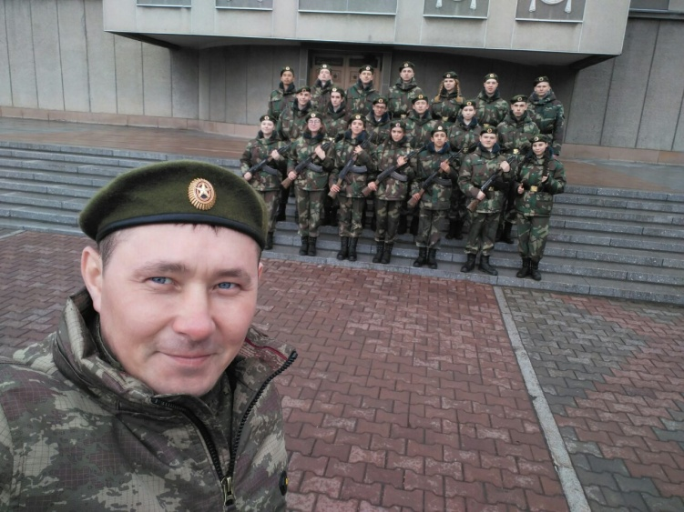
Пост № 1 караул МБОУ СШ № 62 27.04.19 – 4.05.19

Slide 2
Календарь событий

Slide 3
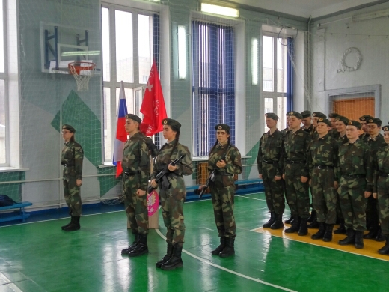
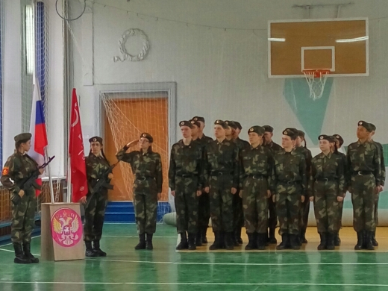
Торжественная линейка, посвященная заступлению почетного караула МБОУ СШ № 62 на Пост № 1 в 2019 году

Slide 4
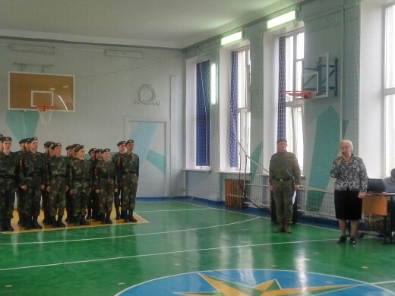
Наша школа вновь заступает в Почетный караул у Вечного Огня Славы на площади Мемориал Победы. Вахта памяти и несение почетной службы продлится неделю

Slide 5
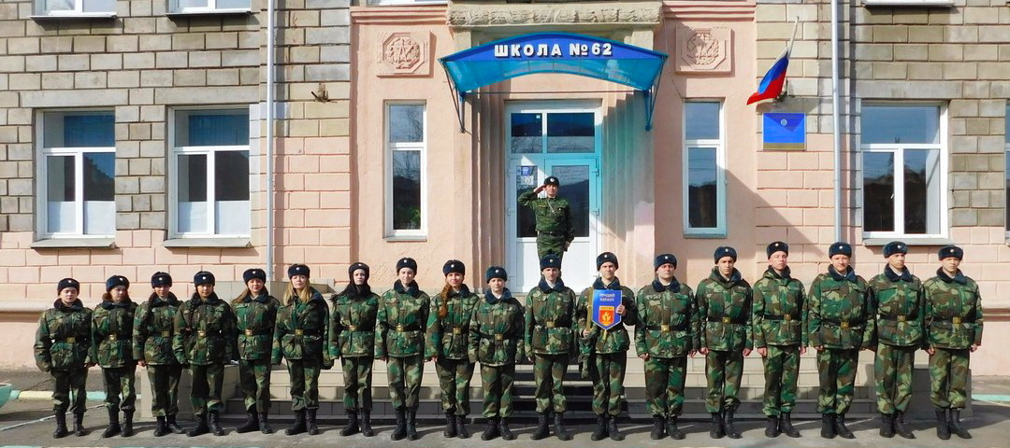
С 2015 года наша школа входит в 10 лучших караулов в рейтинге образовательных учреждений на Посту № 1, А В 2016 ГОДУ СТАЛА ЛУЧШИМ КАРАУЛОМ, ЗА ЧТО ПОЛУЧИЛА ПАМЯТНЫЙ ВЫМПЕЛ И КАРТИНЫ ГЕРОЕВ ВЕЛИКОЙ ОТЕЧЕСТВЕННОЙ ВОЙНЫ!

Slide 6
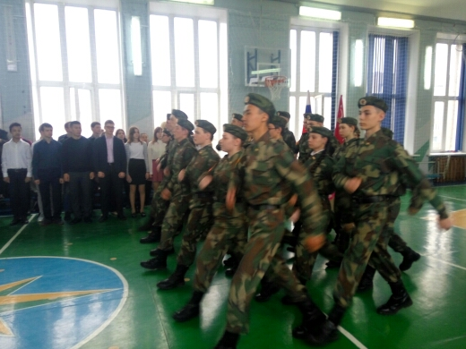
Вахта памяти и несение почетной службы продлится неделю и постовцы нашей школы постараются вновь показать высокий результат, перед ними стоит задача - не нарушить традиций и вновь войти в десятку лучших!

Slide 7
Торжественная смена. Ну а мы приветствуем еще один почетный караул - на этой неделе на Пост №1 заступают постовцы школы №62! Школа на Посту №1 не впервые, есть в его рядах те, кто уже имеет опыт почетной караульной службы. Постовцам почетного караула школы №62 предстоит нести службу с 29 апреля по 4 мая 2019 года. Добро пожаловать и хорошей вам службы на Посту №1! Ну и, традиционно, отличной и главное стабильной вам погоды!

Slide 8
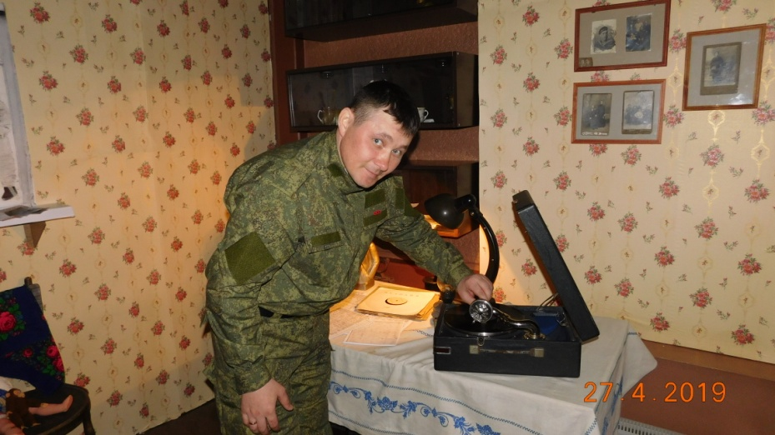
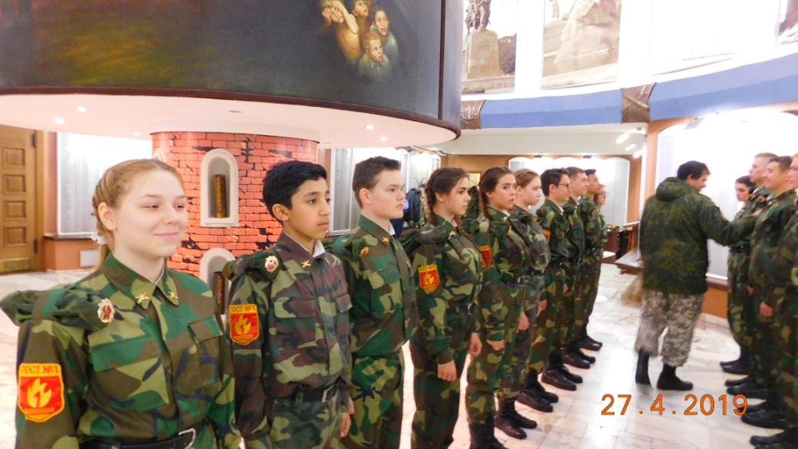
Экскурсия по музею.
История Поста № 1

Slide 9
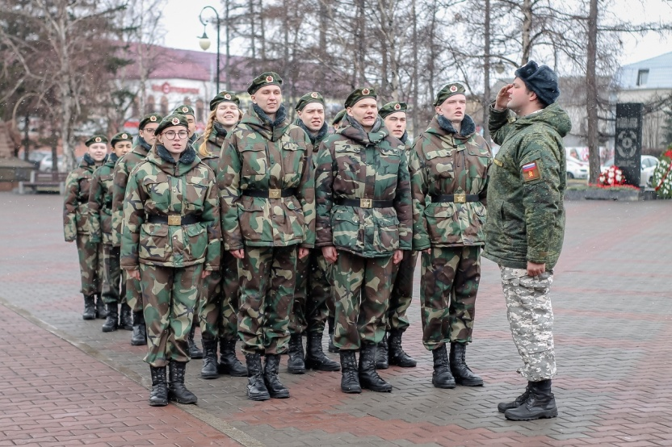
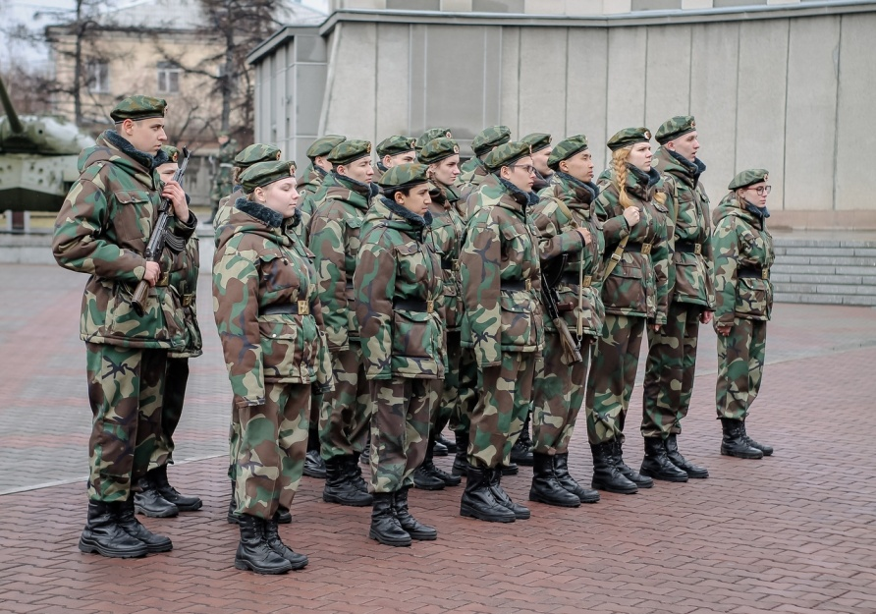
Торжественная смена

Slide 10
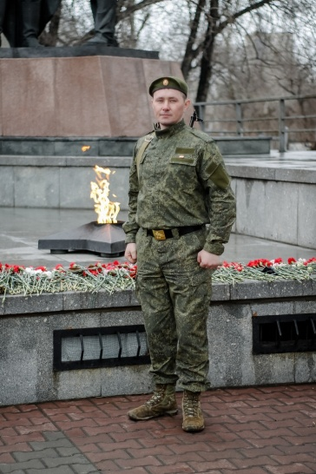
Караул Поста № 1 МБОУ СШ № 62

Slide 11
День первый
Снег в апреле! Зима заблудилась, Перепутала место и время... Или просто, быть может, решила Попрощаться ещё раз со всеми? Утро понедельника встретило постовцев Школы №62 не только чудесной погодой, но и огромными кучами снега!

Slide 12
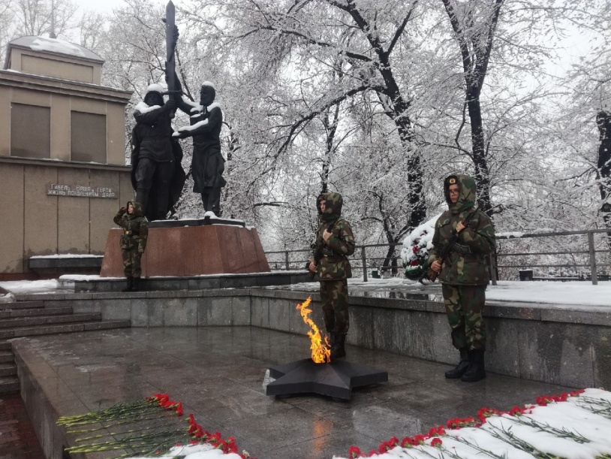
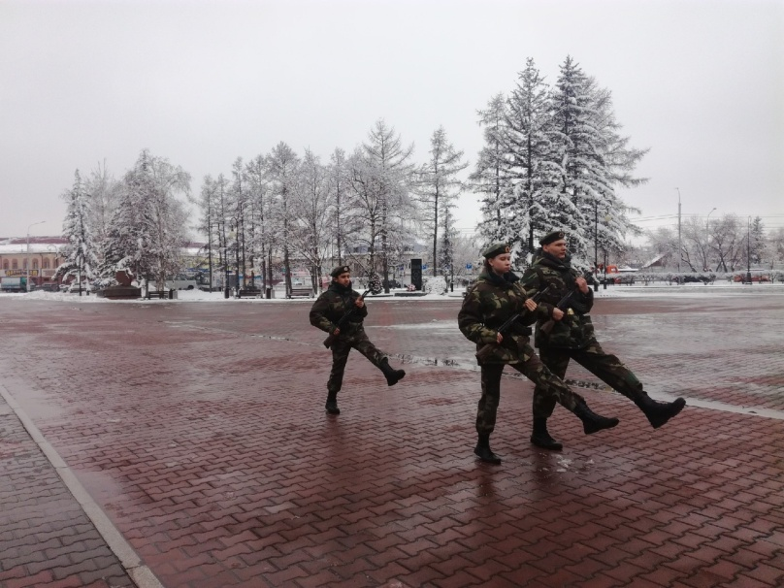
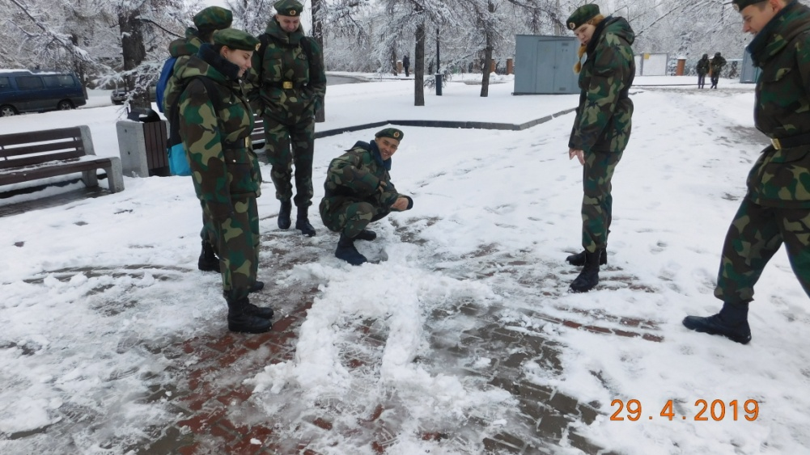
День первый. Адаптация не только к службе, но и к погоде. Детвора лепит снеговики, а мы 21 постовца.

Slide 13
День первый
После службы на Посту №1 почетный караул школы №62 посетил Дом офицеров, где для постовцев прошел урок мужества по теме: "Добровольчество в военные годы". В рамках урока состоялся просмотр документального фильма "Молодая гвардия" и обсуждение героического подвига молодогвардейцев. В мероприятии приняли участие ветераны ВОВ, ветераны спецподразделений, представитель Красного креста и представители инициативной группы волонтеров "Единство"

Slide 14
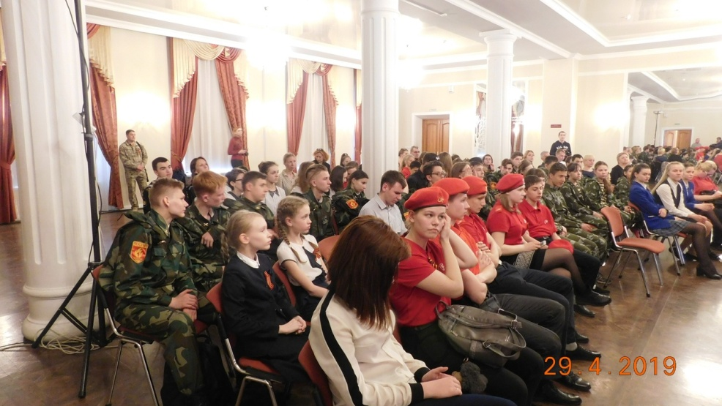
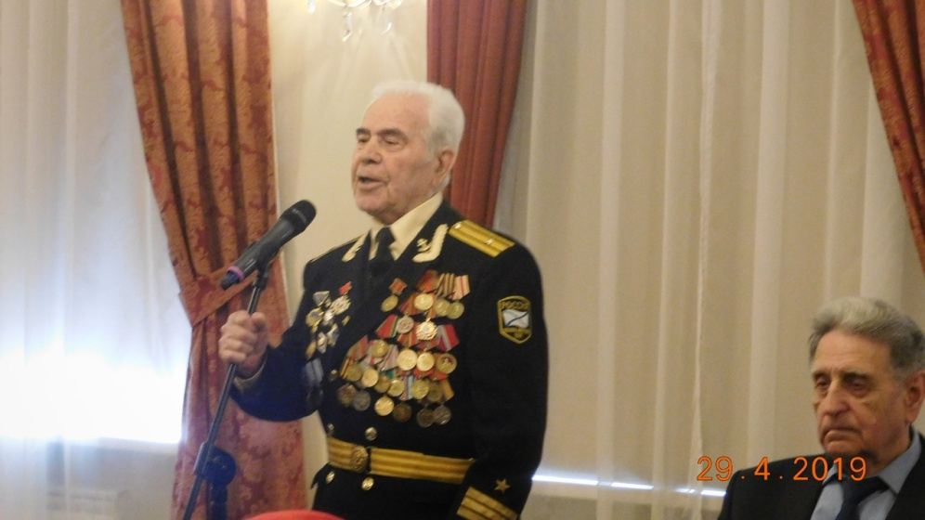
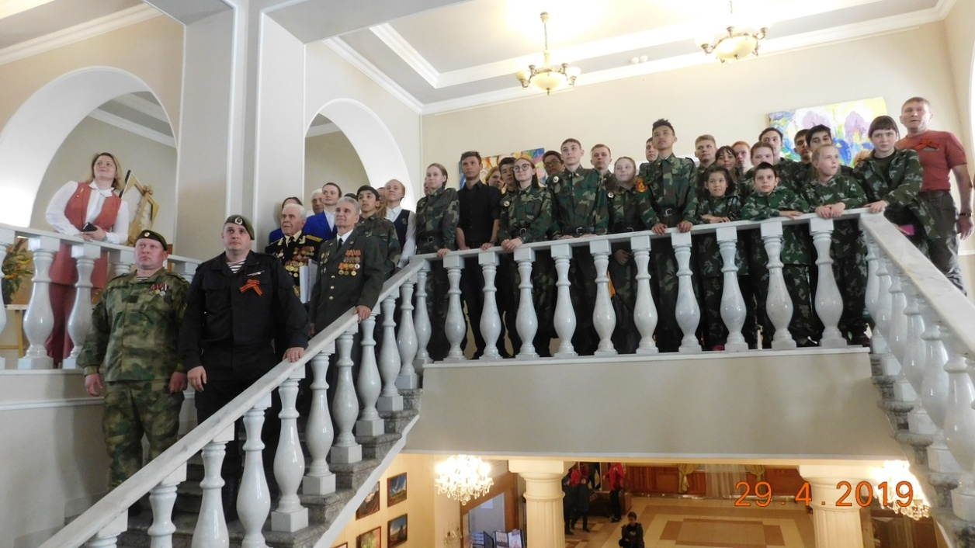
День первый. Дом офицеров.

Slide 15
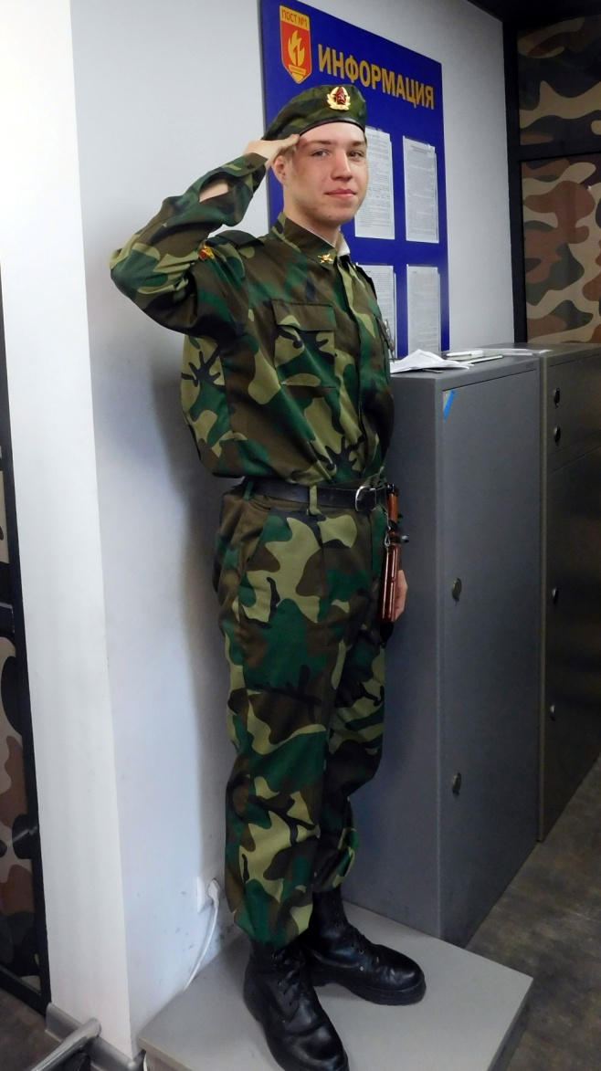
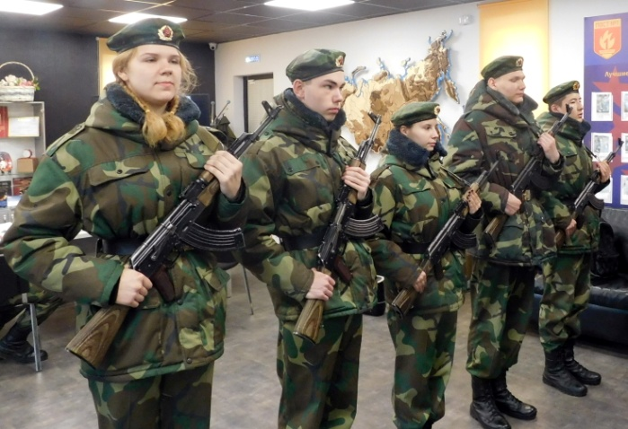
День второй. Смена начинается с медкабинета и тумбочки дневального, а дальше смена за сменой часовых на Посту.

Slide 16
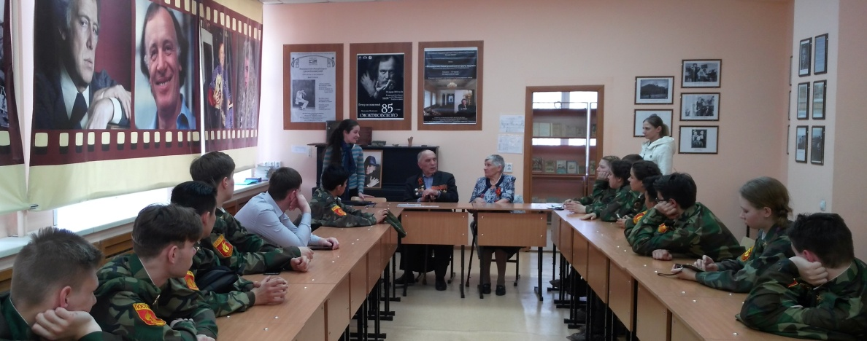
День второй
Нас посетил Мальчиков Александр Федорович- ветеран ВОВ. Почетный караул школы №62 в полной тишине слушал рассказ ветерана о великих исторических событиях нашей Родины, о судьбе солдата войны. В конце встречи ребята говорили слова благодарности и признательности за сегодняшний мир на родной земле. То, что было услышано, не пройдет бесследно, останется в юных сердцах ребят. Это было видно по их неравнодушным лицам. Спасибо ветеранам, что они всегда готовы прийти на встречу с постовцами, чтобы рассказать о пережитом.

Slide 17
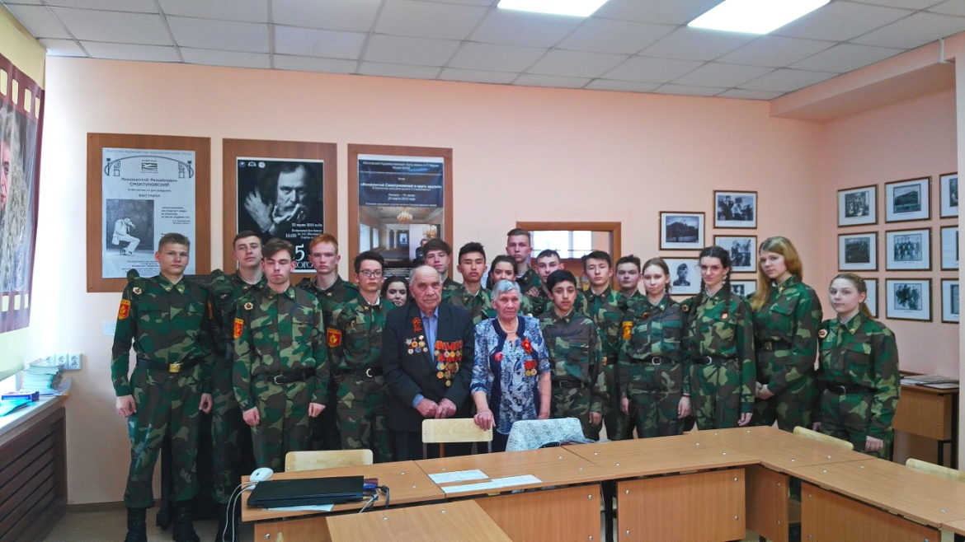
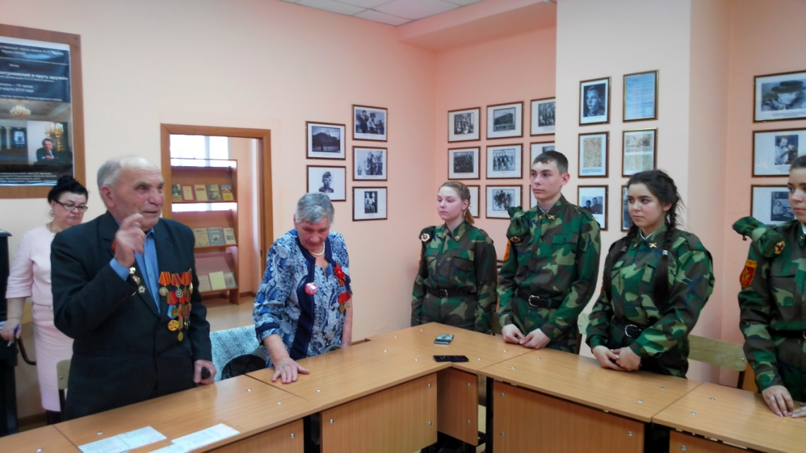
День второй. Встреча с ветераном.

Slide 18
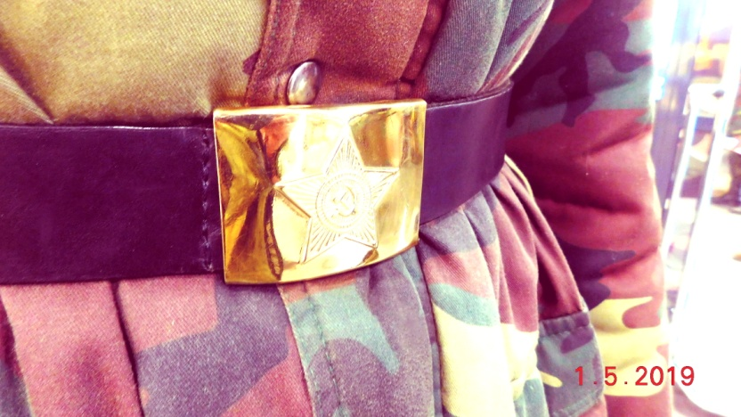
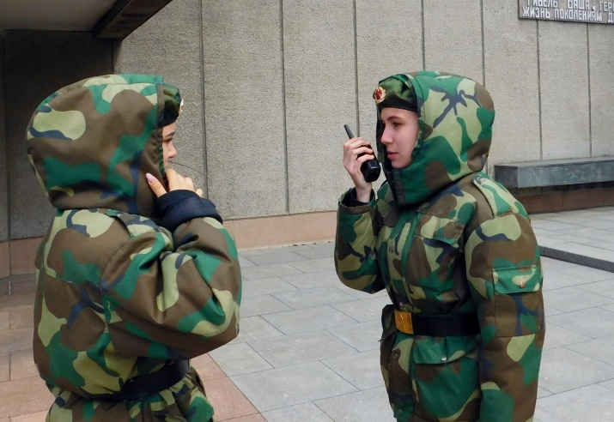
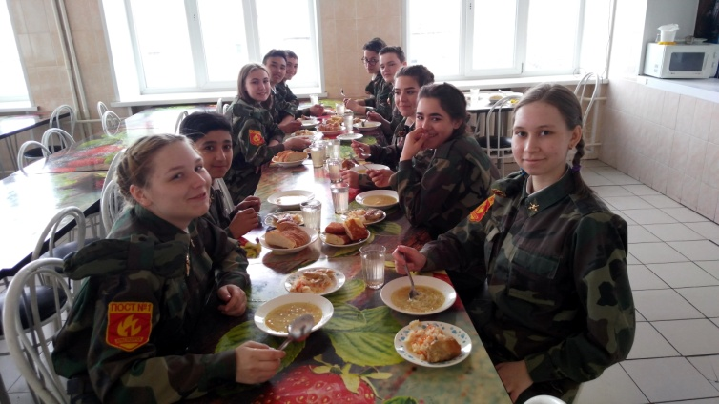
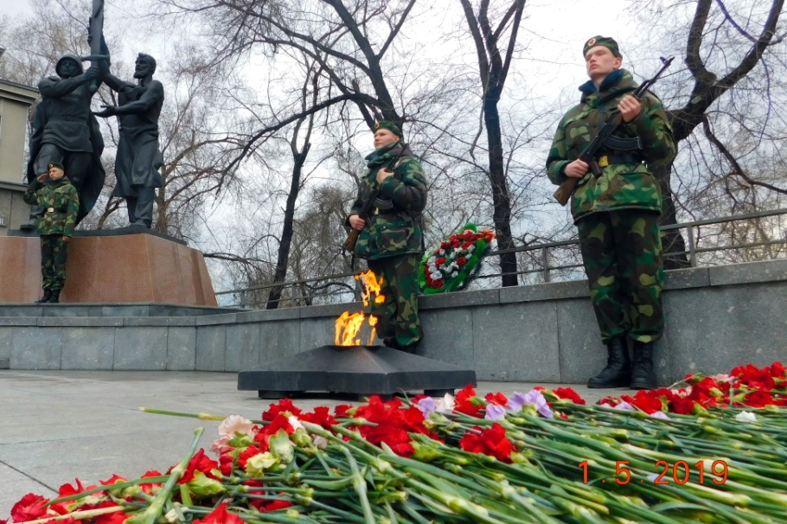
День третий. Погода радует ! Служба идет исправно. Бляхи и берцы начищены до блеска! Аппетит - как никогда!

Slide 19
День третий. Занятие «Герои нашего двора», медиавикторина «Я, патриот!»
Занятие «Герои нашего двора» посвящено улицам Свердловского района. Ребята смогли продемонстрировать хорошие знания о знаменитых людях и их биографии и набрали 8 из 10 баллов. На вопросы викторины отвечали участники почетного караула Школы №62 достойно, когда-то мы и стали инициаторами проведения данной викторины. С того момента историческая викторина преобразилась, но это по-прежнему прекрасный повод проверить знания постовцев и восполнить пробелы в них. Ребята продемонстрировали высокий уровень знаний и общий достойный результат! Кстати, гимн ребята исполнили прекрасно, за что и получили максимальный балл!

Slide 20
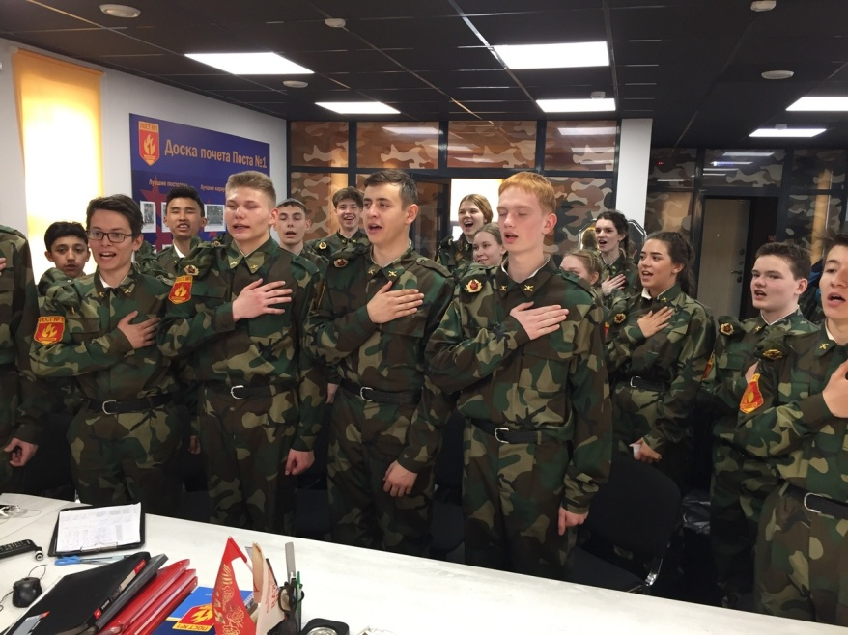
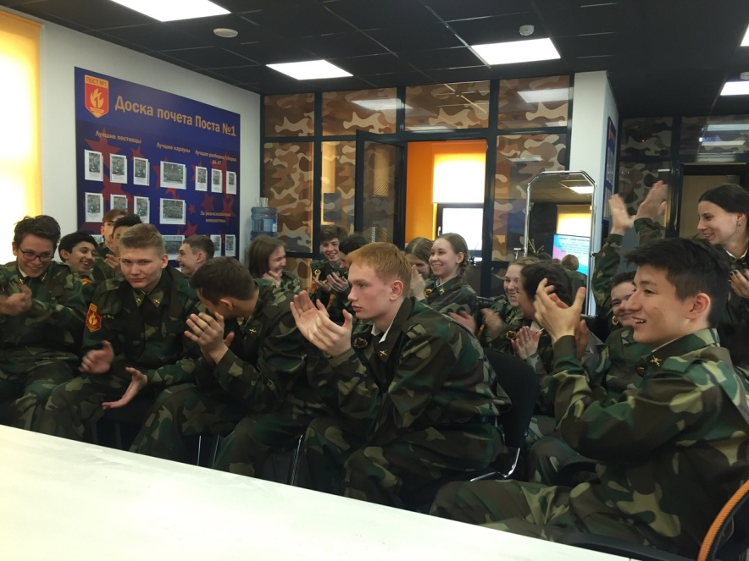
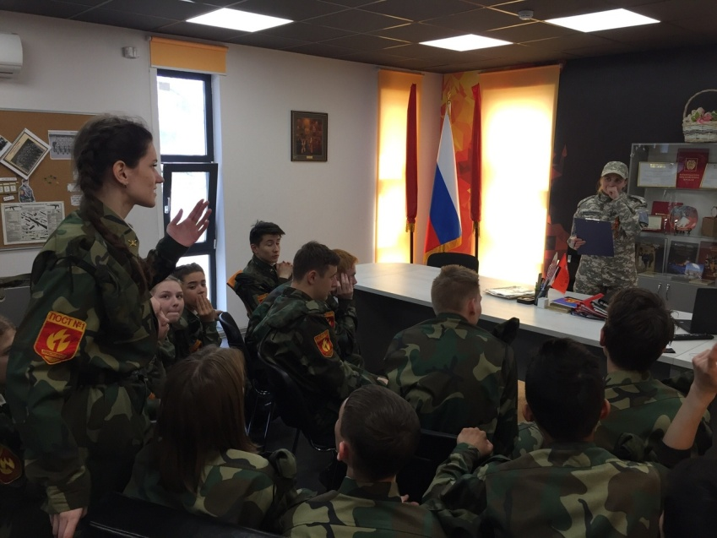
День третий. Медиавикторина и исполнение гимна.

Slide 21
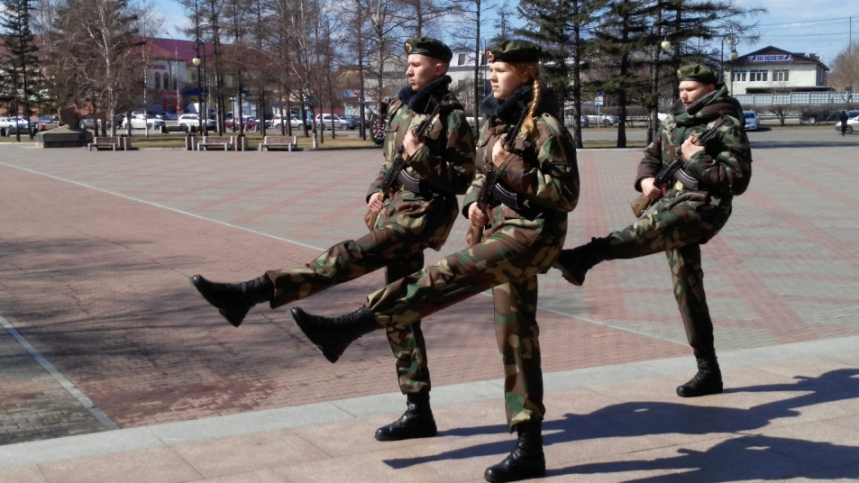
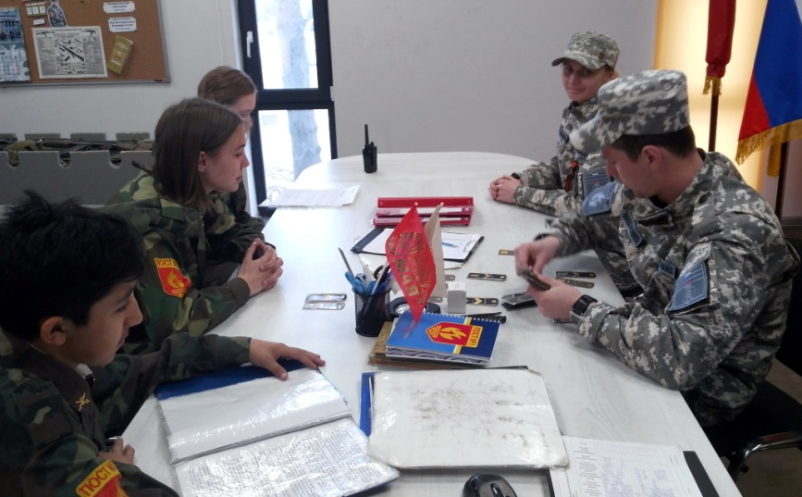
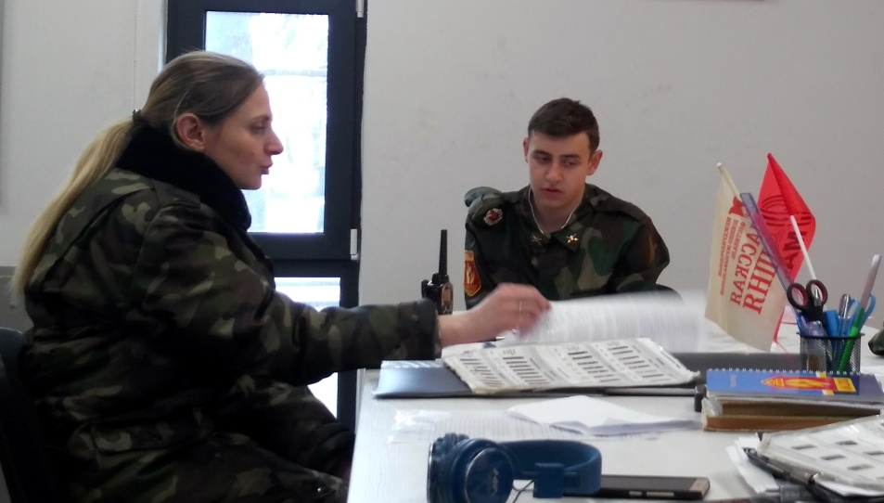
День четвёртый. Начало зачётных дней. Сдаём Устав, обязанности, строевую и звания ВС РФ.

Slide 22
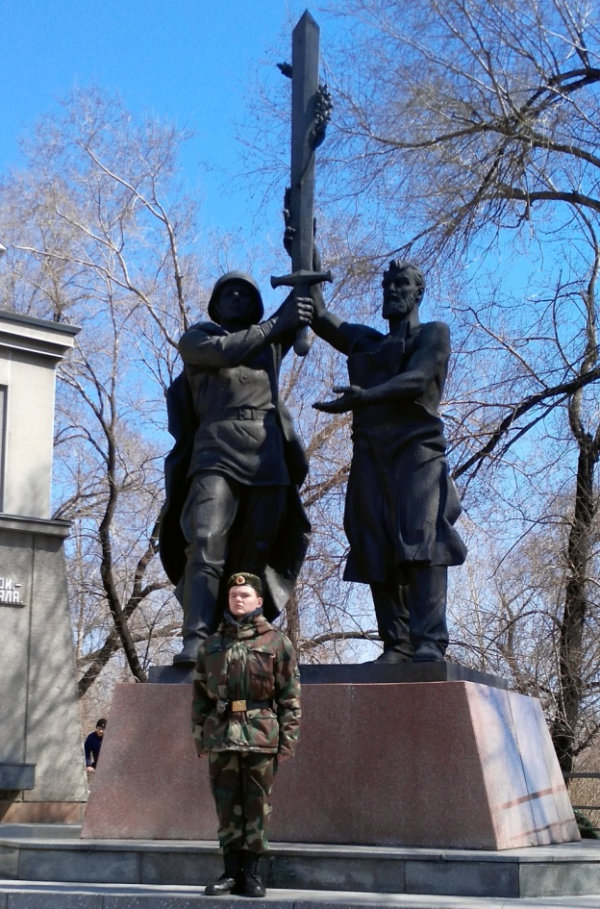
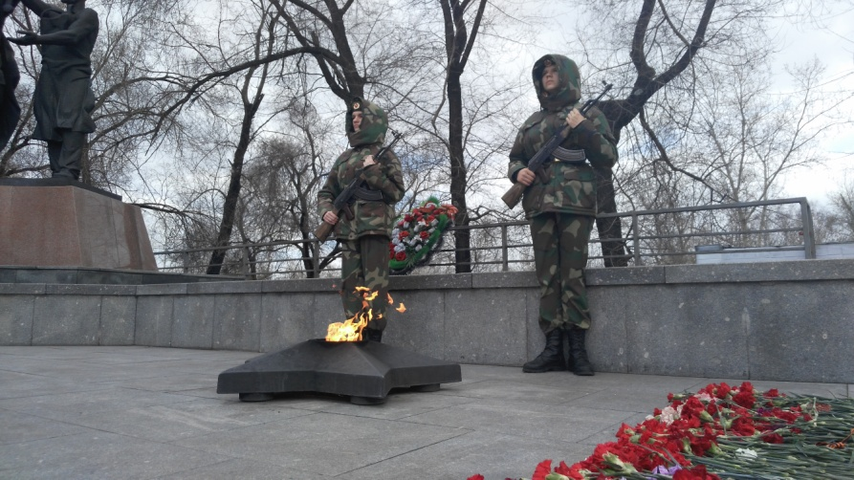
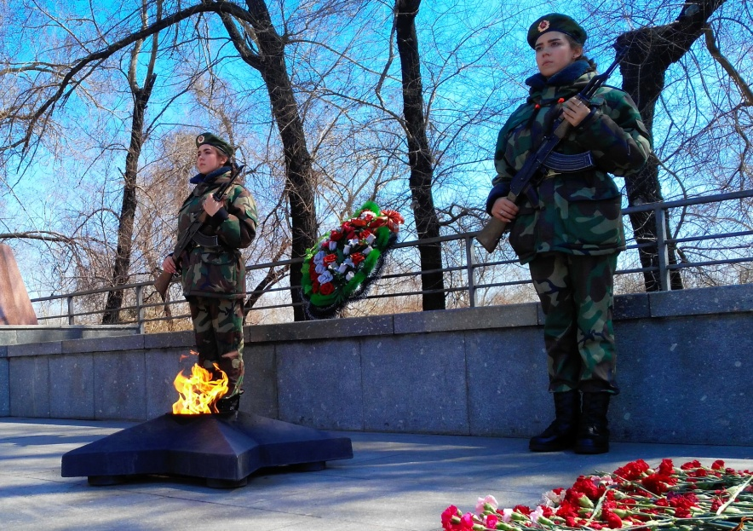
День четвёртый. Погода опять не радует, ветер качает часовых, но помощник начальника караула на чеку, близняшки особенно красивы на Посту № 1!

Slide 23
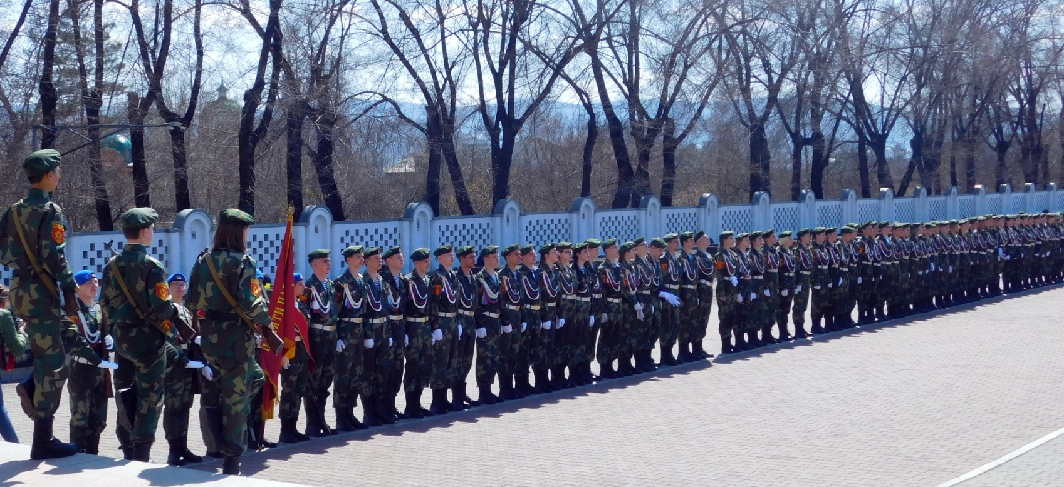
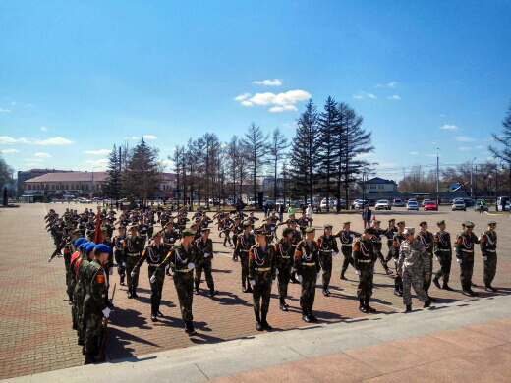
День пятый. Торжественная смена почётному караулу лучших постовцев и курсантов центра «Патриот».

Slide 24
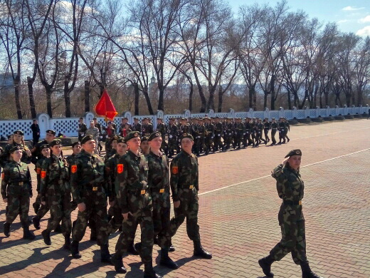
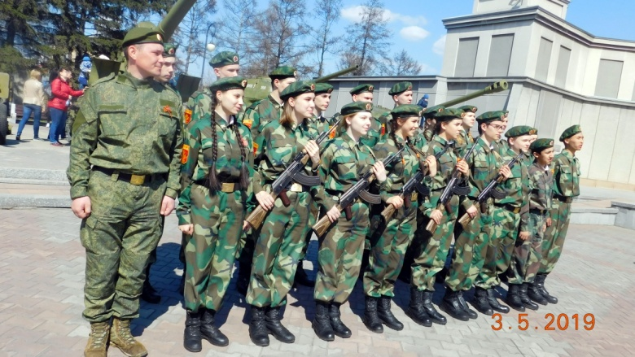
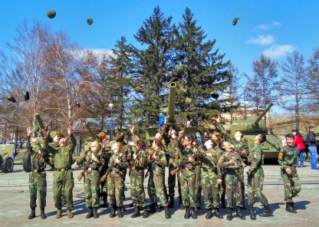
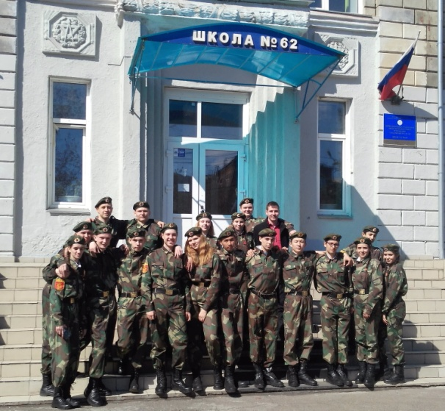
День пятый. Торжественная смена почётному караулу лучших постовцев и курсантов центра «Патриот».

Slide 25
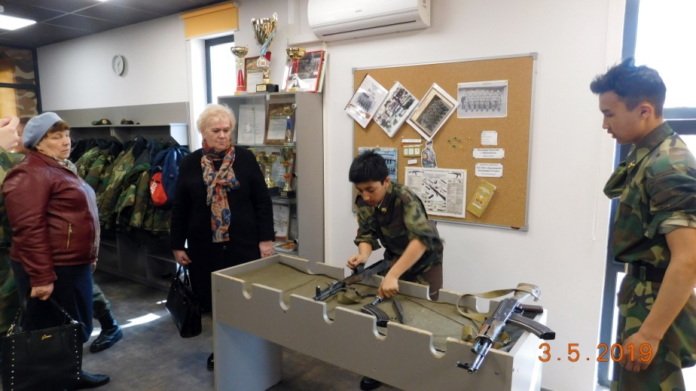
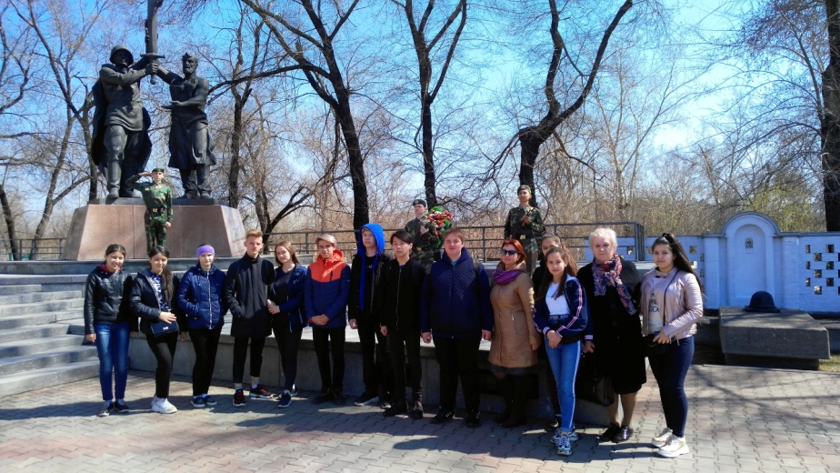
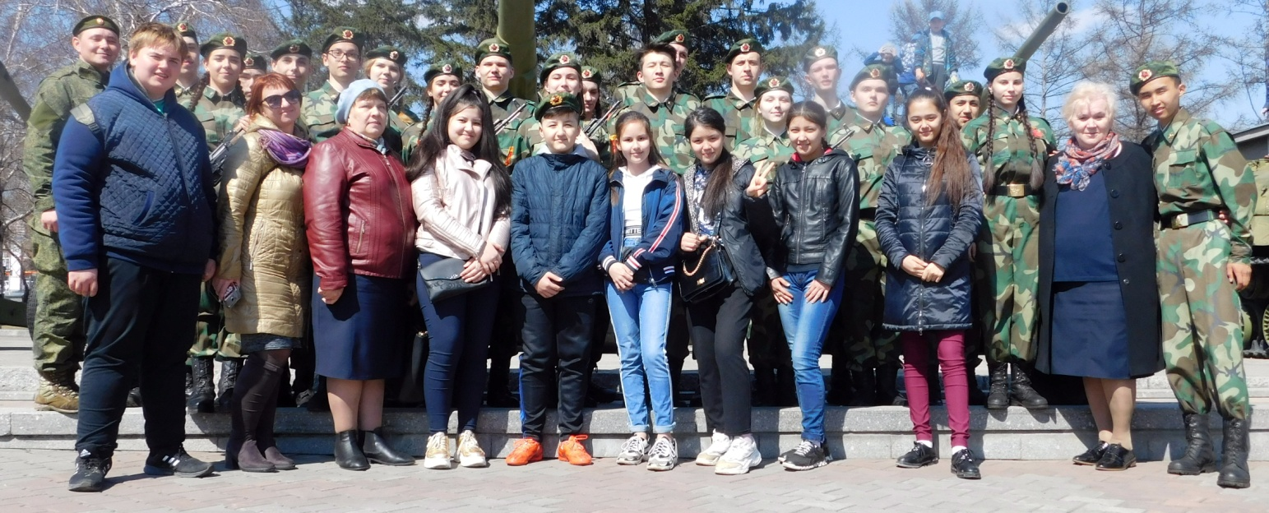
День пятый. Нас приехали поддержать наши одноклассники и учителя. Спасибо вам за поддержку!

Slide 26
День шестой. Самый продуктивный и печальный, сегодня заканчивается наша служба, итоговые изнурительные зачёты на звание «Отличник Поста № 1»
Миновали первые дни службы, ребята привыкли к порядкам на Посту №1 и не стали терять время, а приступили к сдаче требуемых нормативов. А уже здесь кто-то преуспел, а кто-то - немного не дожал. Безусловно, вмешались и мероприятия, которые выпали на время службы почетного караула школы №62. Однако на протяжении всей недели на Посту №1 Штаб не испытывал каких-либо волнений - ребята исправно справлялись и не ставили под сомнение свою компетенцию. Однако зачетные дни закончились - были самые разнообразные ошибки: от очевидных до обидных. Однако результат есть и результат у постовцев получился очень достойным – 45,02 балла! Вот такими они получились - итоги почетной караульной службы постовцев школы №62! Впереди - рейтинговые мероприятия, на которых у постовцев школы №62 будет возможность отстоять своё право на несение службы и в будущем году! Поэтому мы не прощаемся и хотим пожелать вам удачи и уверенности в своих силах! До новых встреч!

Slide 27
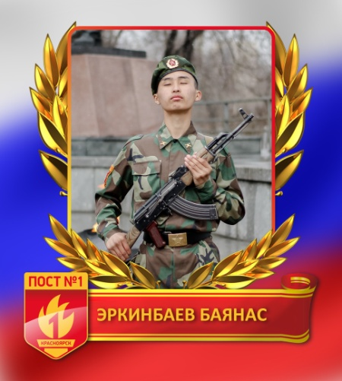
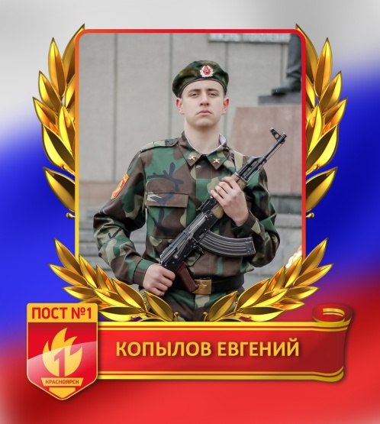
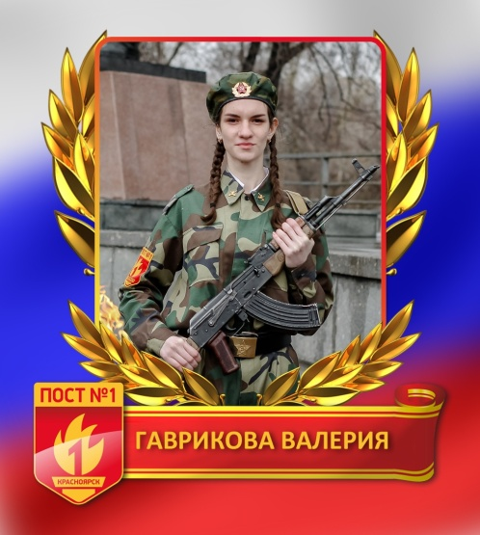
День шестой. Самый продуктивный и печальный, сегодня заканчивается наша служба, итоговые изнурительные зачёты на звание «Отличник Поста № 1»

Slide 28
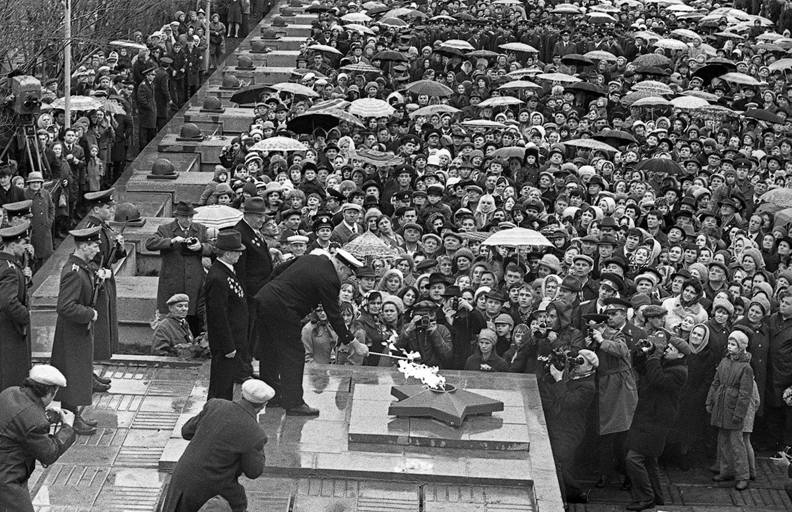
Исследовательская работа: «Памятники и мемориальные объекты на площади музея «Мемориал Победы» в г. Красноярске.
«Только тот народ, который хранит память о своем прошлом,
заслуживает право на будущее».
С. С. Аксельрод.

Slide 29
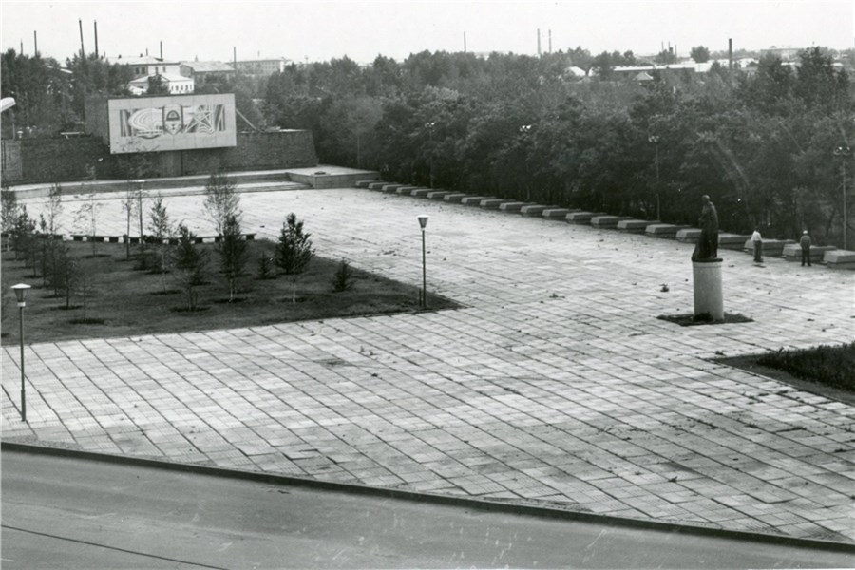
История возникновения музея «Мемориал Победы»
Как и большинство других монументов героям войны, мемориальная площадь в Красноярске появилась к юбилейной дате — а именно к 30-летию Победы. Место для нее было выбрано у Троицкого кладбища, где во время и после войны хоронили умиравших от ран и болезней фронтовиков. Известно, что уже в 1960-е годы здесь стоял стандартный для советских городов памятник неизвестному солдату и мемориальные плиты с именами захороненных воинов. К 1975 году место решили сделать более парадным.
Первоначальный облик площади Победы. Территория замощена бетонными плитами. Танков и пушек в 1975 году здесь еще не было.

Slide 30
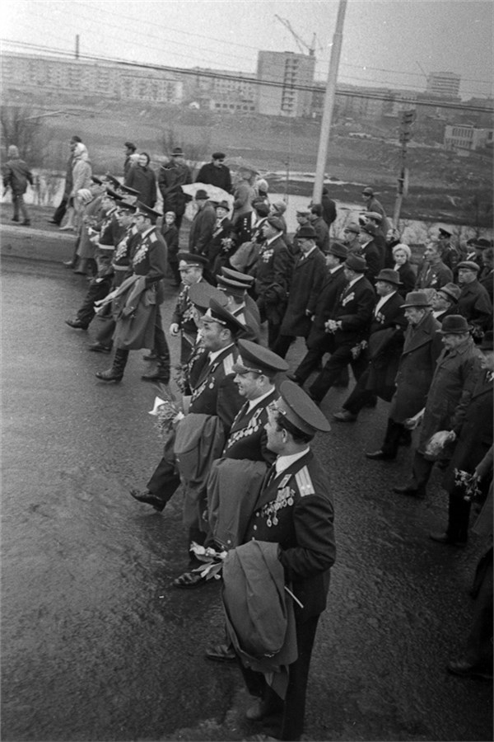
Проектирование и строительство мемориала началось в 1973 году. Над проектом работали архитекторы Арэг Демирханов, Александр Брусянин и Владимир Ульянов. Вдоль примыкающей к кладбищу границы площади они предложили разместить 22 символических групповых надгробия с именами бойцов, умерших в годы войны в красноярских госпиталях. Архитектурной доминантой площади стало здание мемориала — будущий музей, на внутренних стенах которого были перечислены фамилии погибших на фронте жителей Красноярска. Между надгробиями и зданием разместили Вечный огонь в память обо всех жертвах войны. На площади сохранили установленный ранее памятник неизвестному солдату. В таком виде мемориал и был открыт 9 мая 1975 года.
Перед открытием мемориала Победы 9 мая 1975 года. Еще молодые красноярские фронтовики ровным строем поднимаются по ул. Игарская.

Slide 31
В день 30-летия Победы посмотреть на открытие нового мемориала пришли тысячи красноярцев. Факел, зажженный от несуществующего ныне Вечного огня на мемориале бойцам Революции на Красной площади, торжественно доставили к мемориалу Победы на бронетранспортере. Почётное право зажечь Вечный огонь было предоставлено Герою Советского Союза Дмитрию Мартынову, чей бюст сегодня установлен в музее «Мемориал Победы». Интересно, что Дмитрий Дмитриевич был последним из живших в Красноярске фронтовиков — Героев СССР.
Здание мемориала первоначально состояло только из одного зала. Помимо имен погибших воинов здесь разместили землю с братских могил в городах-героях Советского Союза. Спустя 10 лет, к 40-летию Победы, музей обрел второй, выставочный зал, а в зале памяти появилась панорама «Скорбящая мать», выполненная художником Дмитрием Григоровичем. В выставочном зале появились образцы оружия, гильзы, документы, предоставленные красноярскими фронтовиками или их родственниками.

Slide 33
Мемориал Победы
В 1970 году на Покровском кладбище, на могилах захороненных участников войны установили памятник и разбили аллею (всего на городском Покровском кладбище была похоронено более 700 участников войны).На могилах были уложены мраморные плиты с именами и воинскими званиями захороненных бойцов. Через 5 лет, в 1975 году в северо-западной части Покровского кладбища под руководством архитектора А. Демирханова был построен Мемориальный комплекс Победы. Его строительство было посвящено воинам, погибшим на фронтах и умерших от ран в госпиталях Красноярска в годы Великой Отечественной войны. Комплекс состоял из ряда надгробий, с возложенными на них касками. С
одной стороны ряда – образцы боевого оружия, с другой – Вечный огонь
Славы.
.

Slide 34
Мемориал Победы
Спустя 30 лет, к празднованию 60-летия Победы было решено провести реконструкцию Мемориала. Руководителем проекта реставрации вновь стал - А. Демирханов. Реставрация началась в 2004 году. Одновременно был объявлен открытый всероссийский конкурс проектов памятника героям войны. Обновленный Мемориал открылся в 2005 году. Расположенный на Покровской горе, в исторической части города, музей и прилегающая к нему площадь Победы выполнены в едином архитектурном ансамбле. Было надстроено несколько куполов пантеона Славы, изменила свой облик Площадь Победы.
На мемориальной площади 22 надгробия — захоронения солдат, умерших в красноярских госпиталях.
.

Slide 35
Мемориал Победы
.
На территории комплекса – боевая техника: танки, пушки, гаубицы, минамёт.

Slide 36
Танк ИС - 3
ИС-3 (Объект 703) — советский тяжёлый танк разработки периода Великой Отечественной войны, запущенный в серийное производство в последние её дни и не успевший принять участие в боях. Поэтому эту боевую машину чаще считают одним из первых послевоенных советских танков.
Аббревиатура ИС означает «Иосиф Сталин» — официальное название серий советских тяжёлых танков выпуска 1943—1953 годов. Индекс 3 соответствует третьей серийной модели танка этого семейства. Из-за характерной формы верхней лобовой части корпуса получил прозвище «Щука».
.

Slide 37
Танк Победы Т-34
T-34 (советский средний танк периода Великой Отечественной войны, выпускался серийно с 1940 года. В течение 1942—1947 годов — основной танк РККА и ВС СССР. Являлся основным танком РККА до первой половины 1944 года, до поступления в войска его модификации Т-34-85.
Самый массовый танк Великой Отечественной войны.
Разработан конструкторским бюро танкового отдела Харьковского завода № 183 под руководством Михаила Ильича Кошкина.
Т-34-85.

Slide 38
Миномёт
82-мм миномёты семейства БМ — ряд советских 82-мм миномётов, созданных в 1933—1943 гг. и применявшихся преимущественно (но не только) в стрелковых войсках в батальонном звене в качестве артиллерийской поддержки. Разработка гладкоствольного миномёта для Красной Армии была начата группой «Д» ГДЛ (с начала 1933 года группа и лаборатория входили в состав Артиллерийского НИИ, которую возглавил артиллерийский инженер Н. А. Доровлёв, в декабре 1927 года.
.

Slide 39
ЗИС - 3
76-мм дивизионная пушка образца 1942 года (ЗиС-3, Индекс ГРАУ —52-П-354У) — 76,2-мм советская дивизионная и противотанковая пушка. Главный конструктор — В. Г. Грабин, головное предприятие по производству — артиллерийский завод № 92 в городе Горьком. ЗиС-3 стала самым массовым советским артиллерийским орудием, выпускавшимся в годы Великой Отечественной войны. Благодаря его выдающимся боевым, эксплуатационным и технологическим качествам очень многие специалисты признают это орудие одним из лучших орудий Второй мировой войны.
.

Slide 40
ЗИС - 2
57-мм противотанковая пушка образца 1941 года (ЗиС-2) (индекс ГРАУ — 52-П-271) советская противотанковая пушка периода Великой Отечественной войны. Данное орудие, разработанное под непосредственным руководством В. Г. Грабина, в 1940 году, являлось, на момент начала серийного производства, самой мощной противотанковой пушкой в мире — настолько мощной, что в 1941 году орудие не имело достойных целей, что и привело к снятию её с производства («в связи с избыточной бронепробиваемостью» — цитата), в пользу более дешёвых и технологичных пушек. Однако, с появлением в 1942 году новых тяжелобронированных немецких танков «Тигр», 57-мм пушки ЗиС-2 воевали с 1941 по 1945 год, позже, в течение долгого времени, состояли на вооружении Советской армии.
.

Slide 41
Гаубица Б-4
Б-4 (индекс ГАУ — 52-Г-625) —советская гаубица большой (особой) мощности калибра 203,2 мм (8 дюймов). Полное официальное название орудия — 203-мм гаубица образца 1931 года. Во время Советско-финской войны это орудие использовалось для разрушения ДОТов и ДЗОТов линии Маннергейма. Оно активно и успешно использовалось во Второй Мировой Войне, благодаря мощности, превосходной баллистике 1—12 переменных зарядов и углу возвышения 60° обеспечивался выбор оптимальной траектории для поражения разнообразных целей. Она успешно использовалась как при прорыве укрепленных полос, так и при штурме крепостей и в уличных боях в больших городах.
.

Slide 42
Гаубица М - 30
122-мм гаубица образца 1938 года (М-30, индекс ГАУ — 52-Г-463) — советская гаубица периода Второй мировой войны. Это орудие серийно выпускалось с 1939 по 1955 год, состояло или до сих пор состоит на вооружении армий многих стран мира, использовалось практически во всех значимых войнах и вооружённых конфликтах середины и конца XX века. Этим орудием были вооружены первые советские крупносерийные самоходные артиллерийские установки Великой Отечественной войны СУ-122. По мнению некоторых артиллерийских экспертов, М-30 входит в число лучших конструкций советской ствольной артиллерии середины XX века. Оснащение артиллерии Рабоче-крестьянской Красной армии (РККА) гаубицами М-30 сыграло большую роль в разгроме нацистской Германии в Великой Отечественной войне.
.

Slide 43
Памятник Неизвестному солдату
В 2005 году на Мемориале Победы отреставрировали памятник Неизвестному солдату, получивший в народе другое название «Воин Алеша». Этот бронзовый воин работа скульптора Константина Зинича. Образ Алеши – это собирательный образ воинов-защитников, дань памяти всем воинам, пропавшим в годы войны без вести и оставшимся неизвестными. Несмотря на то, что памятник поставлен в честь неизвестного солдата, имя Алеша дано ему неслучайно.
Самый всемирнознаменитый «Алеша» находится в Болгарии, в городе Пловдив - это памятник советским солдатам, сражавшимся за свободу болгарского народа.
.

Slide 44
Манумент «Фронт и тыл»
Две пятиметровые бронзовые фигуры кузнец и воин весом в 3 тонны – как символ тесного союза, участников боевых сражений и тружеников тыла, держат над собой меч, увитый лавровой ветвью. Это монументальная композиция, посвященная союзу «фронта и тыла» - работа победителя общенационального конкурса – скульптора из Москвы Андрея Ковальчука. Формовка памятника в глине производилась в Москве, отливка в Минске. Торжественное открытие памятника перед зданием Мемориала Победы на Поклонной горе было приурочено к 60- летию Победы, 9 мая 2005 года.
.

Slide 45
Каменные плиты и Мемориальные доски «Воинам, погибшим в мирное время», «Жертвам Чернобыльской катастрофы», «Жертвам сталинских репрессий».

Slide 46
В помощь товарищу постовцу!
Тест на знание званий и знаков различий сухопутных войск и морского флота ВС РФ.
Видеоурок о возникновении Поста № 1 в г. Красноярске

